Slide 1
Pokemon, Transmídia, narrativa de bases de dados

Slide 5
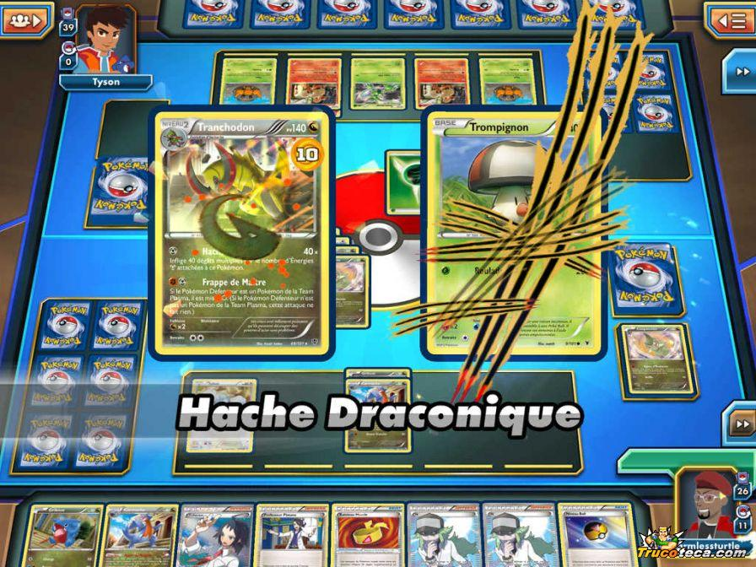

Slide 7
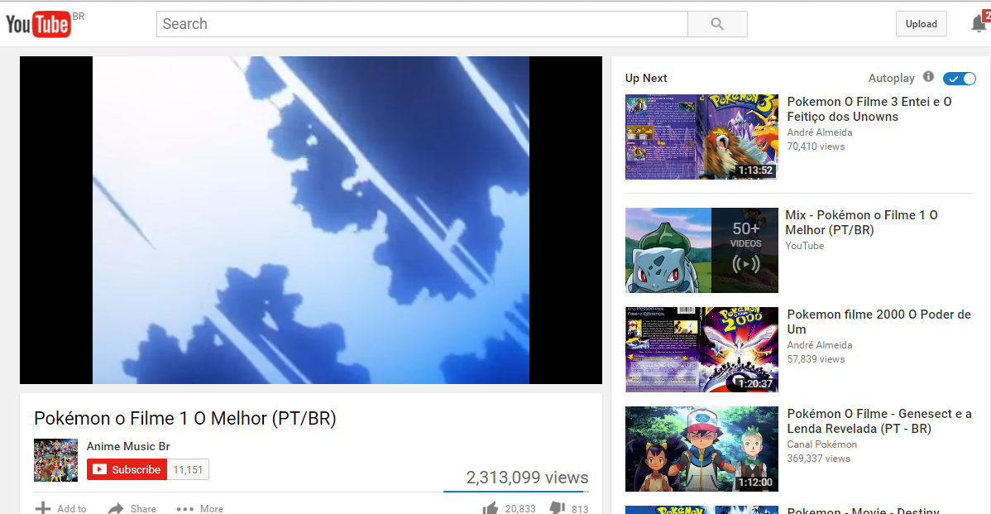

Slide 9
